Slide 1
Jenkins

Slide 2
目次
1.Jenkinsとは
1-1.CI（継続的インテグレーション）
1-2.Jenkinsの概要
1-3.Jenkinsの特徴
2.機能
3.インストールと設定
4.GITとの連携

Slide 3
■1.Jenkinsとは
1-1.CI（継続的インテグレーション）
プロジェクトメンバーがそれぞれ開発した結果を頻繁に結合し、定期的にビルドや
テストを行うことである。問題点を早期に摘出することができ、効率的な開発に役立つ。
コンパイル
テスト
インスペクション
デプロイ
ポイント
・1日に何度もビルドを実行
・結合した時に発生する問題を早期に検出
・フィードバックサイクルを短くする
・ソフトウェア開発の品質と生産性を向上

Slide 4
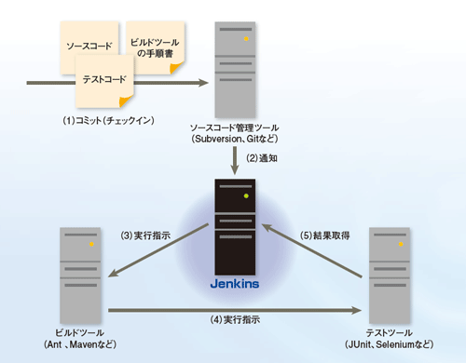
1-2.Jenkinsの概要
継続的インテグレーションサーバの基本的な機能となる、継続的にビルドを実行する機能を備えています。※Javaで書かれたオープンソース継続的インテグレーションツールである。
1-3.Jenkinsの特徴
・インストールが簡単
・Webブラウザだけで操作できる
・大規模でも複数環境でも対応できる
・プラグインで機能を追加できる
・オープンソースで公開されている。

Slide 5
■2.機能
・自動ビルド
・テストの自動化
・インスペクションを自動化する
・結果集計（各種タイミングでの通知）

